Slide 1
Календарный год в православии
Мутиханова Мария Супияновна,
учитель истории, ОРКСЭ,
МБОУ СОШ №35

Slide 2
Православный календарь позволяет христианам вспоминать о событиях Священной истории, участвуя в богослужениях.
Самый великий христианский праздник – Воскресение Христово –Пасха. Его называют праздник праздников и торжество торжеств. Он столь велик, что не включён в число двенадцати –стоит выше всех праздников.
Христианские праздники – праздники церковные. Церковный календарь определяет не только дни почитания святых, но и дни семейных праздников (дня крещения), поминовения умерших родственников. Христиане празднуют и день своего небесного покровителя (святого, имя которого они получили при крещении) –именины.

Slide 3
12 двунадесятых праздников
Двунадесятые праздники (также двенадцатые праздники)- двенадцать важнейших после Пасхи праздников в православии. Посвящены событиям земной жизни Иисуса Христа и Богородицы, входят в число великих праздников.

Slide 4
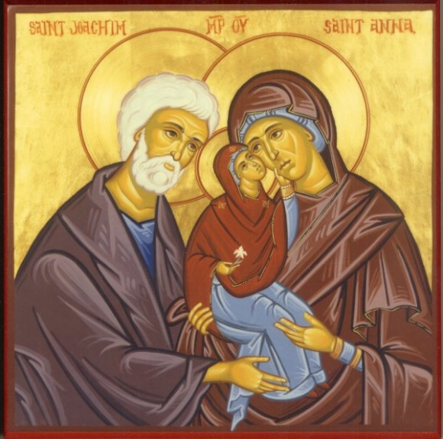
Рождество Пресвятой Богородицы- 21 сентября
Святые Иоахим и Анна

Slide 5
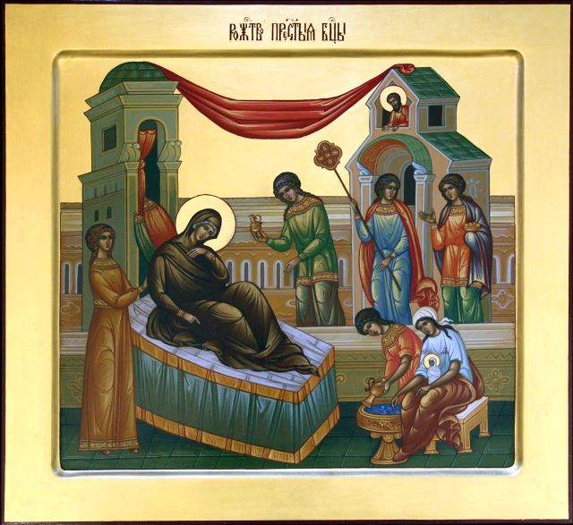

Slide 6
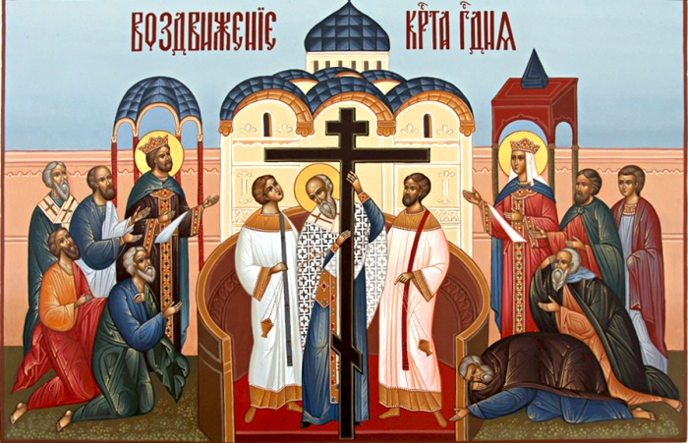
Воздвижение Креста Господня- 27 сентября

Slide 7
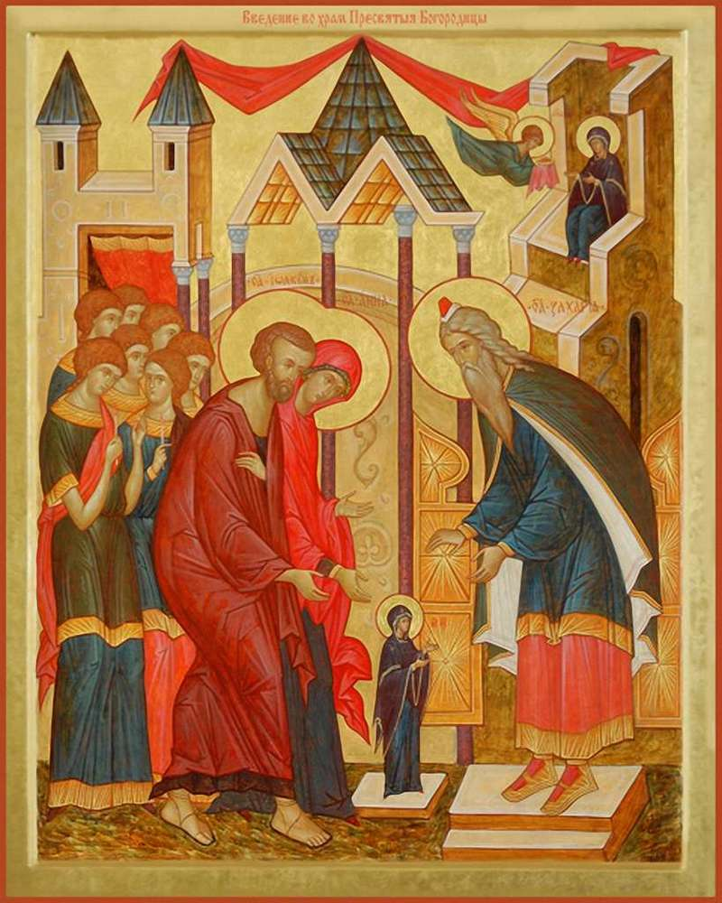
Введение во храм Пресвятой Богородицы- 4 декабря

Slide 8
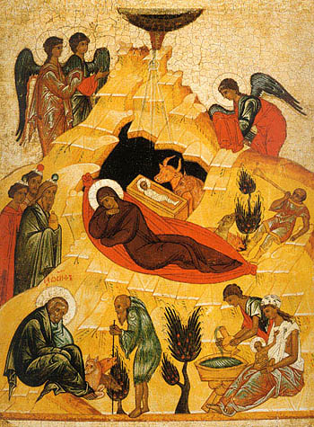
Рождество Христово- 7 января

Slide 9
Празднование Рождества Христова
Для христиан Рождество Христово является одним из самых радостных и важных праздников. Чтобы встретить праздник достойно, христиане готовятся к нему заранее Рождественским постом (28 ноября по 6 января). Они стараются больше, чем обычно, времени и сил отдавать совершению добрых дел.
Особено торжественно празднуется Рождество Христово в храме. На Руси праздник начинался посещением всей семьёй красивой праздничной службы. Она совершалась вечером и называлась всенощной.

Slide 10
Празднование Рождества Христова
Храм в этот день украшали ёлочками. На рождественскую службу священники надевают красивые одеяния- белоснежные ризы. Зажигаются все светильники –лампады. Звучит праздничное песнопение: «Слава в вышних (на небесах) Богу и на земли (на земле) мир, в человецех (в людях) благоволение (любовь Божия)!» Люди церковными песнопениями славят Бога (благодарят)

Slide 11
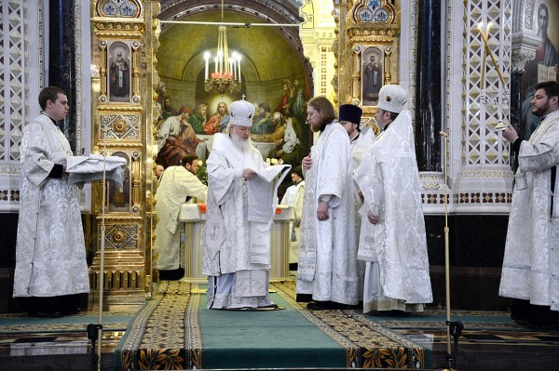
Рождество Христово- 7 января

Slide 12
Празднование Рождества Христова
За несколько дней до рождества в домах ставили ёлку. Её наряжали разноцветными игрушками, гирляндами из леденцов, розовыми сладкими пряниками, которые вешали в самом низу. В эти дни строили из снега вертеп(пещеру), подобный пещере, укрывшей Святое Семейство- Богомладенца, Марию и Иосифа, славили Христа песнями –колядками. Людей, которые славили Христа, пели колядки (колядовали), называли христословами.

Slide 13
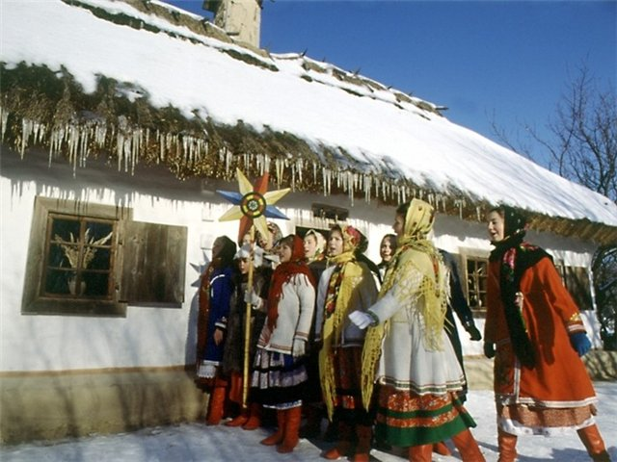
Колядки- песни, славящие Христа

Slide 14
Празднование Рождества Христова
Святые дни, которые наступают с приходом праздника Рождества Христова, христиане называют святками. На Руси было принято в первый день святок, прежде всего, вспоминать о бедных, оказывать им помощь (милостыню). А на второй день в каждой семье накрывали для них праздничный стол. На Рождество детям дарили подарки.
ВОПРОСЫ
Как готовятся христиане к празднованию Рождества Христова? Что происходит на Рождество в храме? Какими словами славят в храме родившегося Христа? Что означают слова: всенощная, ризы, лампада.

Slide 15
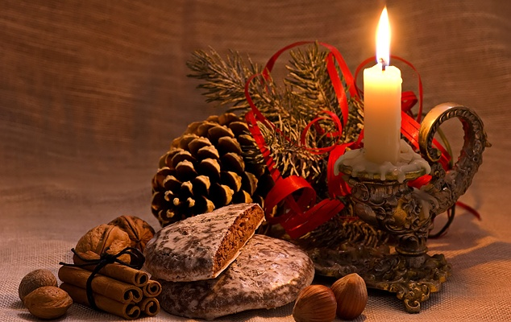
Рождество Христово

Slide 16
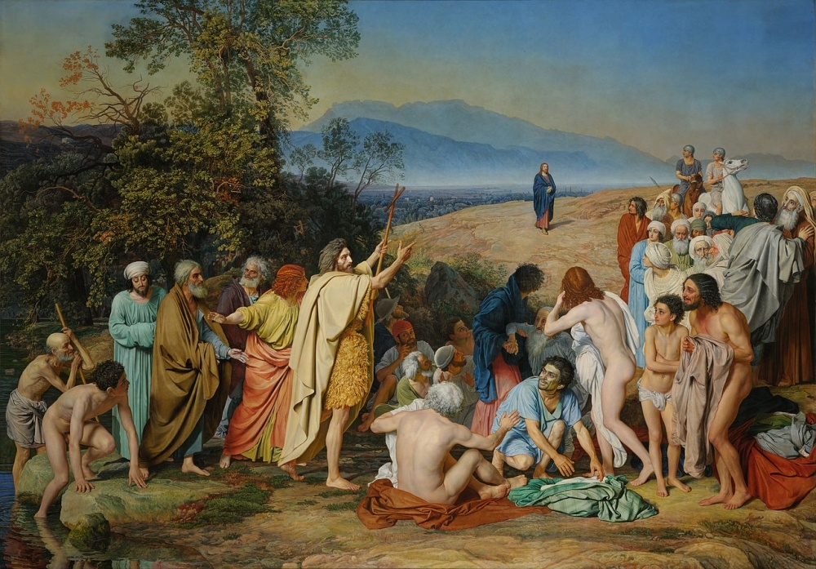
Крещение Господне -19 января
А.Иванов. Явление Христа народу

Slide 17
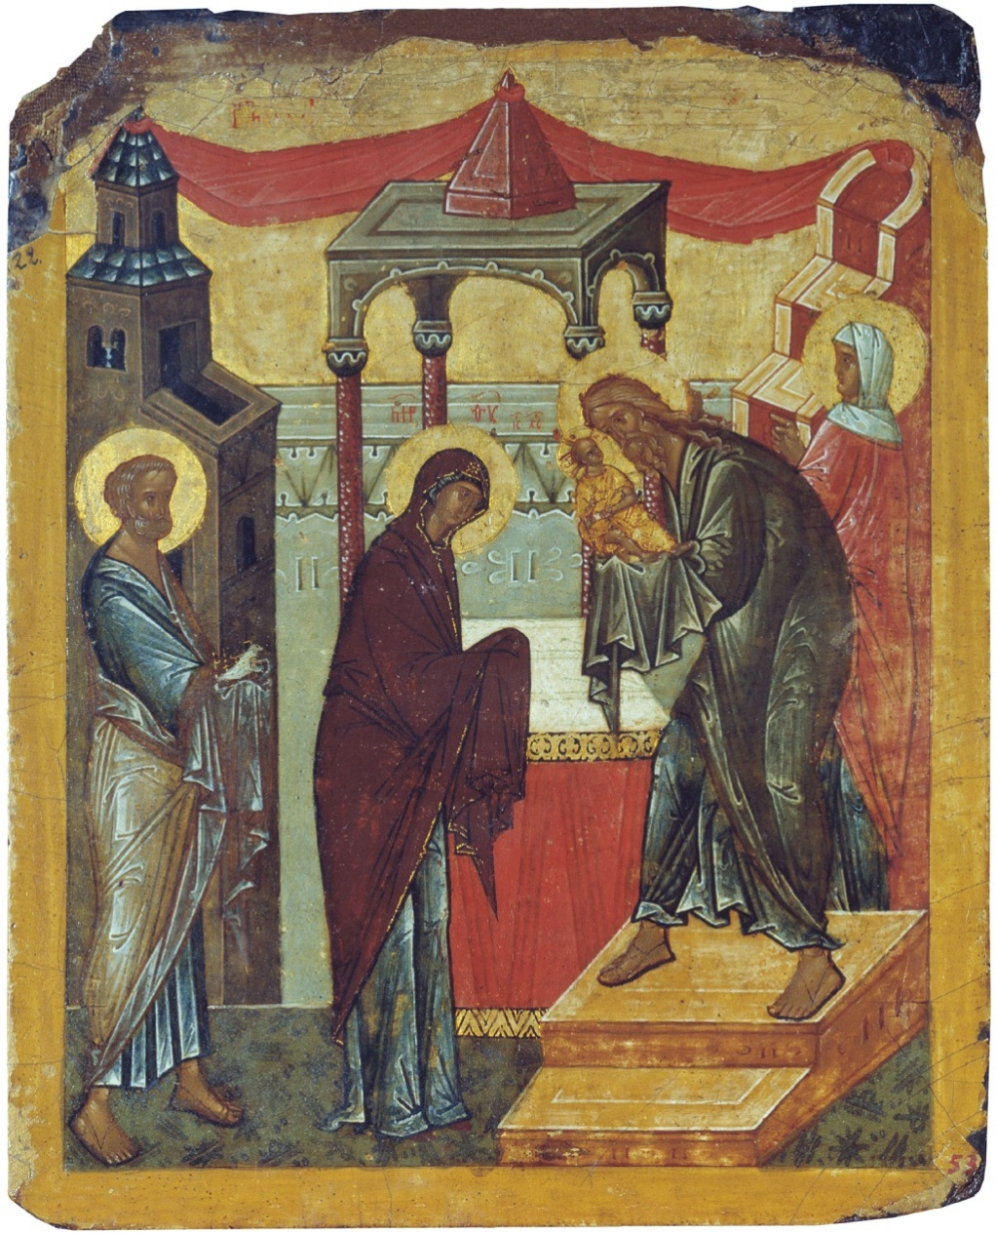
Сретение Господне- 15 февраля

Slide 18
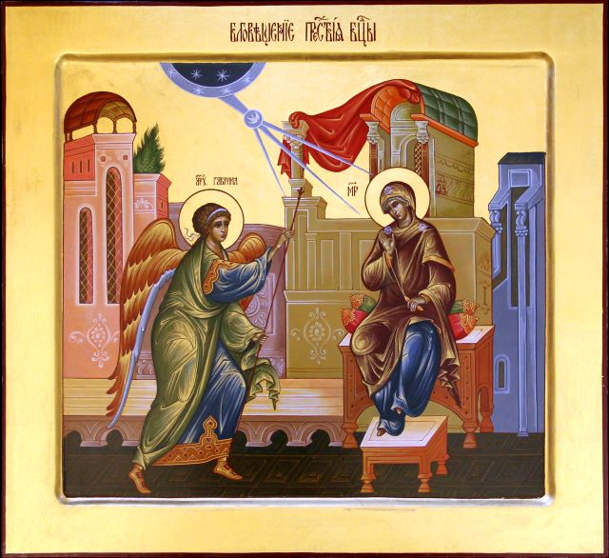
Благовещение Пресвятой Богородицы- 7 апреля

Slide 19
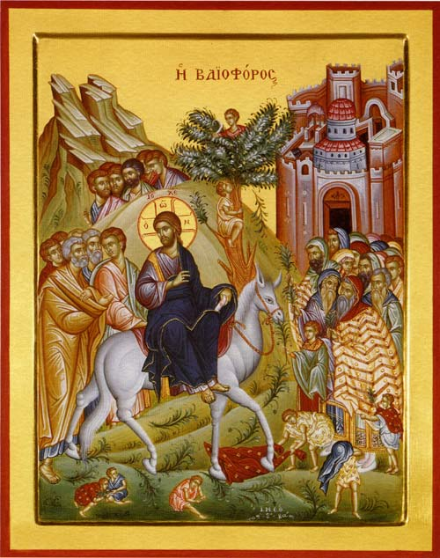
Вход Господень в Иерусалим- воскресение перед Пасхой - переходящий

Slide 20
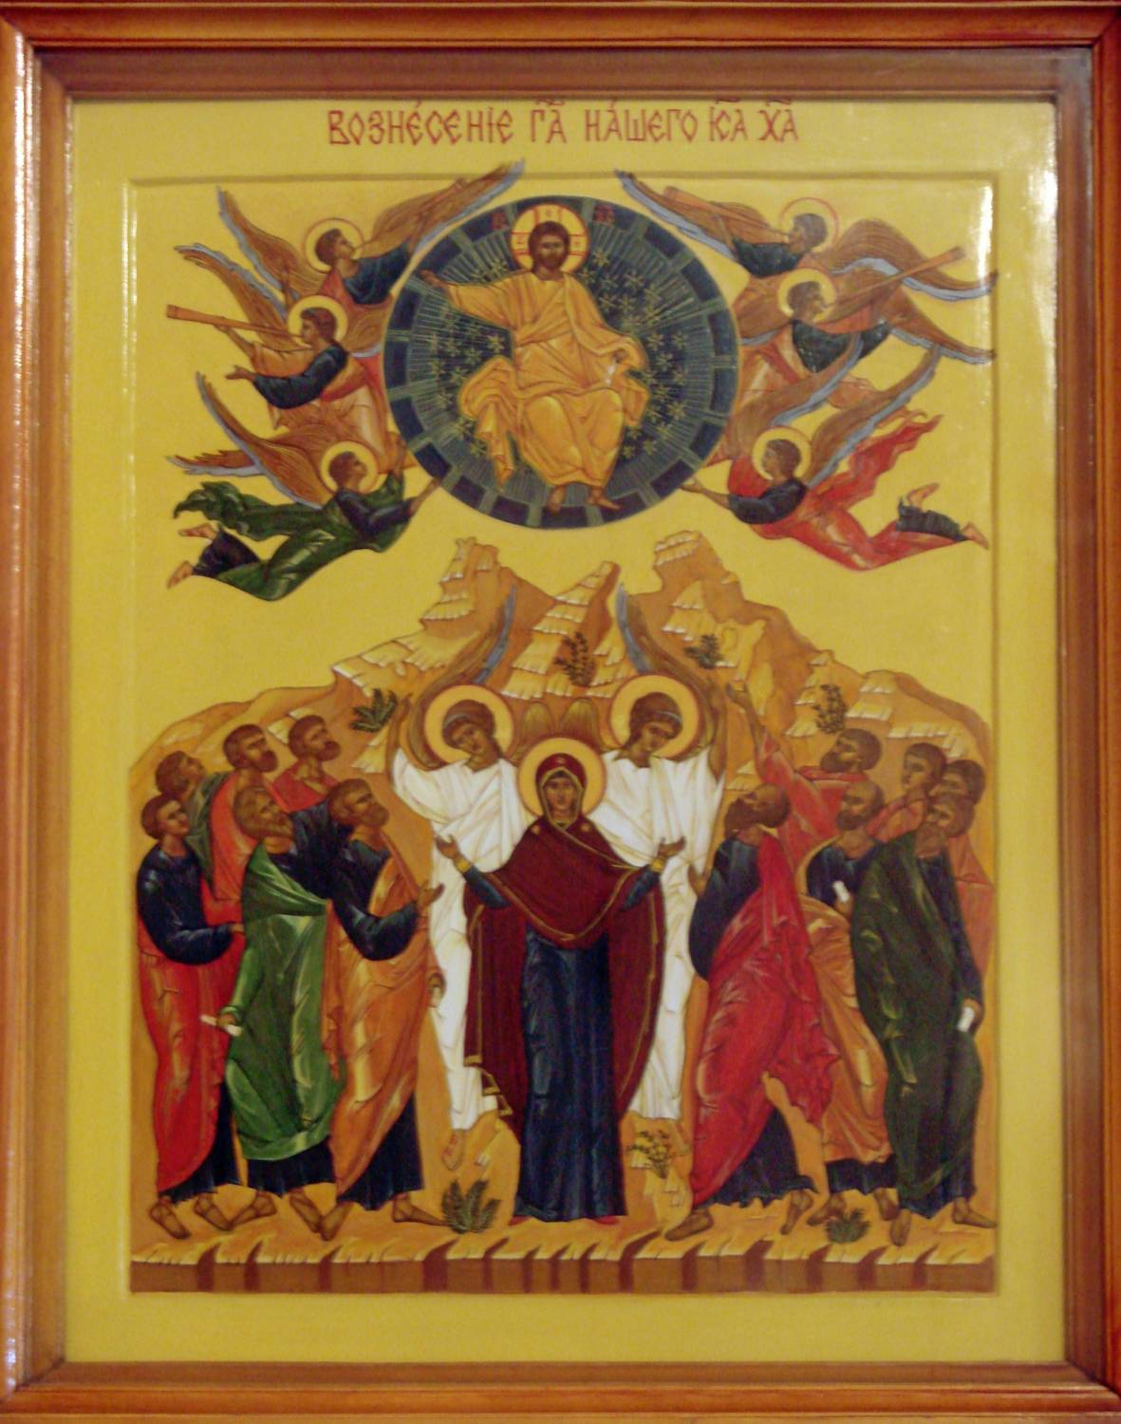
Вознесение Господне - 40-й день после Пасхи

Slide 21
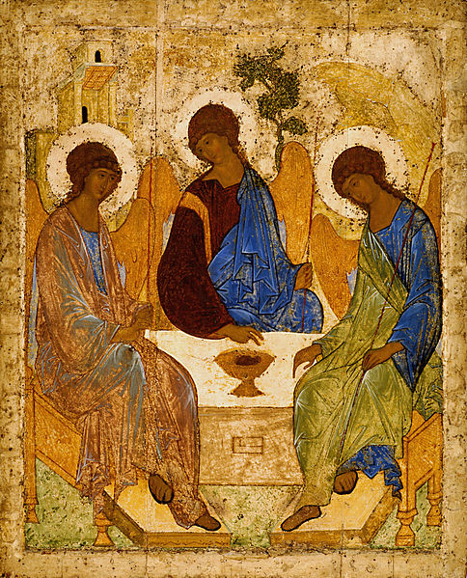
День Святой Троицы - 50-й день после Пасхи
Икона Троица. Андрей Рублёв. XV век

Slide 22
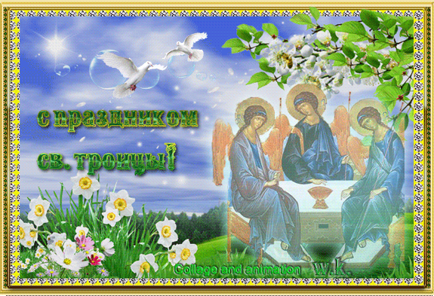
День Святой Троицы

Slide 23
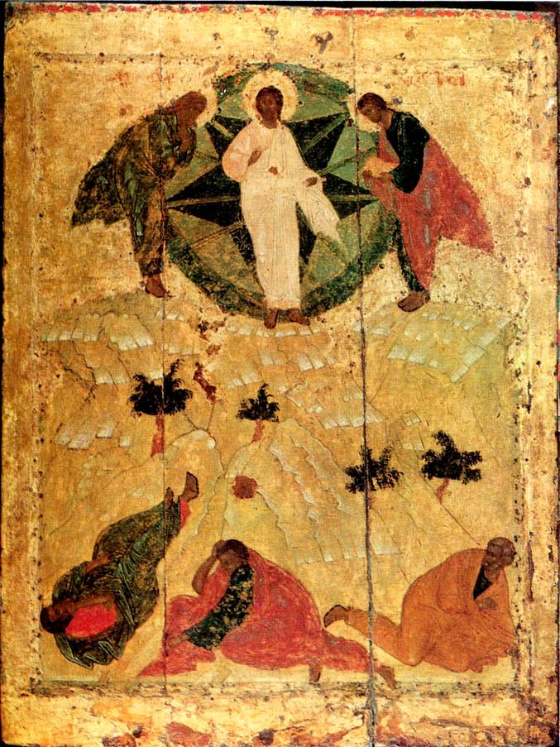
Преображение Господне – 19 августа

Slide 24
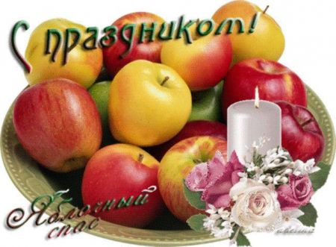

Slide 25
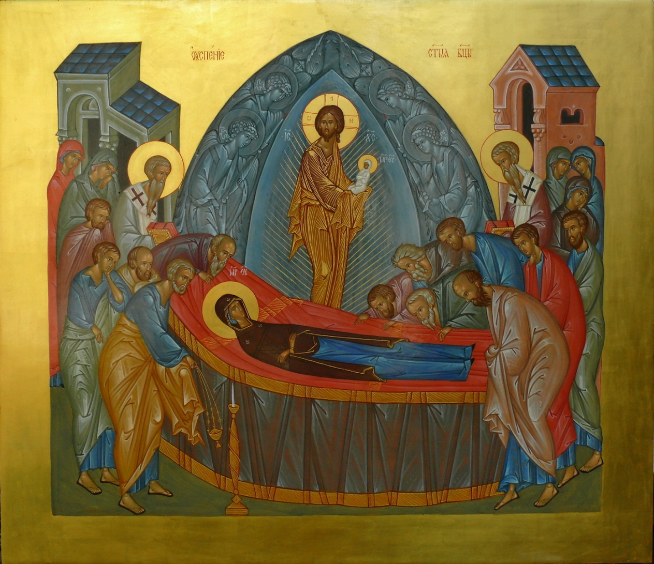
Успение Богородицы- 28 августа

Slide 26
Вопросы
1)Расскажите, о чём можно узнать из православного календаря.
2)Расскажите, как празднуется Рождество Христово?
3) Подготовьте сообщение об одном из храмов, построенных в честь Рождества
Христова, подберите иллюстрации.

Slide 27
Используемые материалы
Т. А. Костюкова «Основы православной культуры», М.,2013

